Slide 1
FLOWCHART PROGRAM
Pertemuan 2-3
Bandung Create by Hery Dwi Y

Slide 2
Pengertian Flowchart Program
Flowchart adalah bagan-bagan yang mempunyai arus dan menggambarkan langkah-langkah penyelesaian suatu masalah.
Flowchart program merupakan langkah-langkah (instruksi-instruksi) program yang menceritakan kejadian suatu proses satu dengan proses lainya dalam suatu program secara mendetail yang di wakilkan dalam bentuk simbol atau bagan.

Slide 3
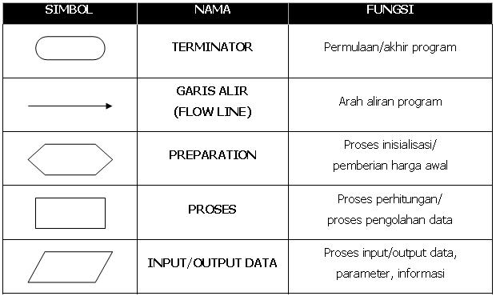
Simbol-Simbol Flowchart Program

Slide 4
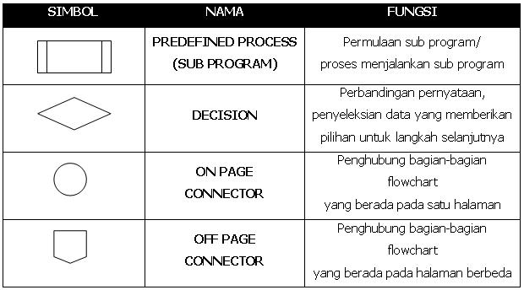
Simbol-Simbol Flowchart Program

Slide 5
Pembuatan Flowchart
Tidak ada kaidah yang baku.
Flowchart = gambaran hasil analisa suatu masalah
Flowchart dapat bervariasi antara satu pemrogram dengan pemrogram lainnya.
Secara garis besar ada 3 bagian utama:
– Input
– Proses
– Output
Hindari pengulangan proses yang tidak perlu dan logika yang berbelit sehingga jalannya proses menjadi singkat.
Jalannya proses digambarkan dari atas ke bawah dan diberikan tanda panah untuk memperjelas.

Slide 6
Contoh Penggunaan Flowchart
Simbol Terminator simbol yang digunakan untuk mengawali dan mengakhiri. Untuk di awal biasanya ditulis dengan kata “Start/Begin/Mulai”
Untuk di akhir biasanya di tulis
dengan kata “Stop/End/Selesai”

Slide 7
Contoh Penggunaan Flowchart
Simbol Input/Output digunakan memasukan suatu nilai untuk proses atau menampilkan nilai dari hasil suatu proses.
Input(a)
Output(a)

Slide 8
Contoh Penggunaan Flowchart
Simbol Proses digunakan untuk memproses suatu data atau untuk perhitungan dan biasanya berisi suatu rumus.
I ← I + 1
Fak ← Fak * I

Slide 9
Contoh Penggunaan Flowchart
Simbol Decision digunakan untuk membandingkan suatu data dan memiliki 2 keluaran yaitu “True / False” atau “Benar / Salah” atau “Ya/Tidak”
Dari gambar di samping berikut
menjelaskan jika I nilainya lebih
kecil dari 5 maka akan
mengalir ke arah kanan.
Jika tidak maka akan mengalir
ke arah bawah.
I > 5
Ya
Tidak

Slide 10
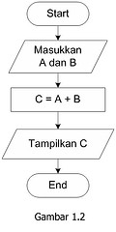
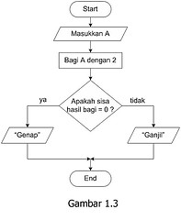
Contoh Flowchart Program

Slide 11
Latihan
Buat Flowchart Program untuk menghitung luas lingkaran !
Buat Flowchart Program untuk menghitung volume dan luas penampang balok!
Buat Flowchart Program untuk menghitung luas trapesium !
Buat Flowchart Program untuk pajang sisi miring segitiga siku-siku !

Slide 12


